Slide 1
Kina
Geografija,6.razred

Slide 2
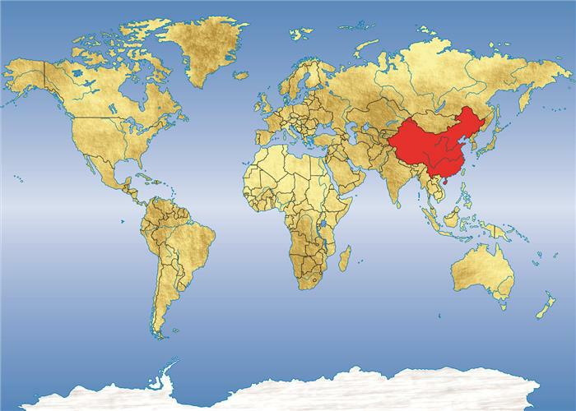
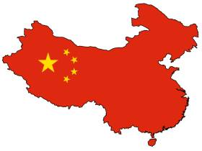
Geografski položaj
Kina se smjestila na istoku Azije. Na kopnu graniči sa 14 država.
Sljedeći slajd

Slide 3
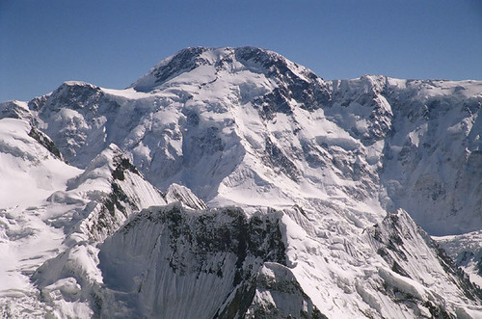
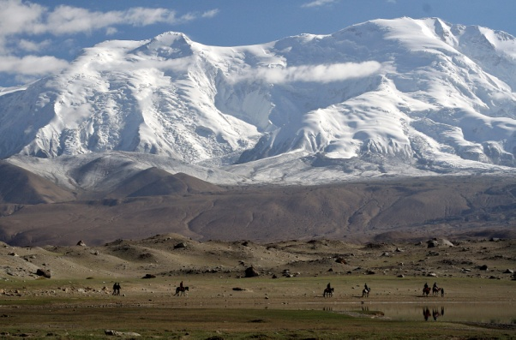
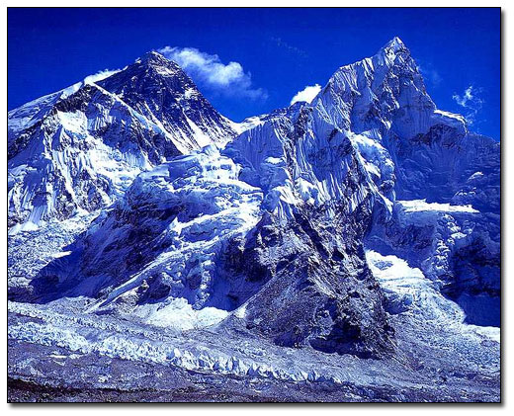
Prirodna obilježja
Mlade ulančane planine u Kini su Kunlun Shan, Tian Shan, Himalaja…
Sljedeći slajd

Slide 4
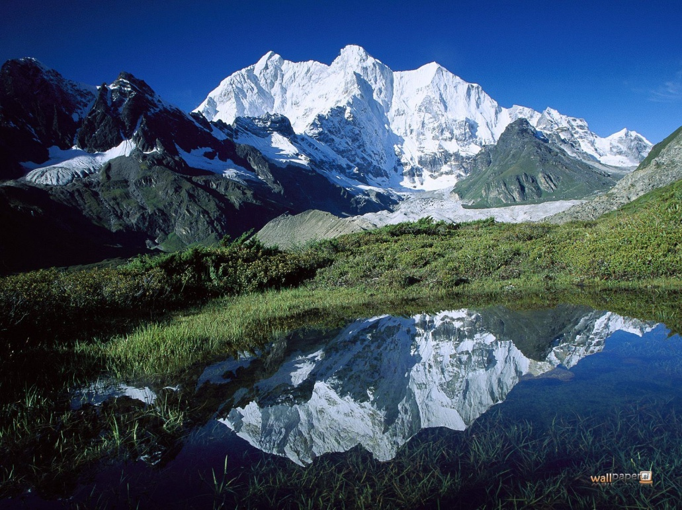
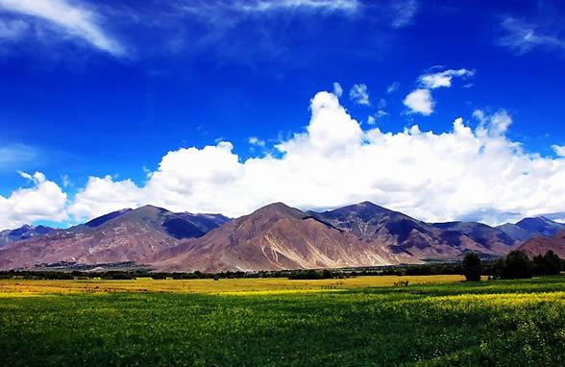
Prirodna obilježja
Visoravni u Kini su Tibet i Mongolska visoravan
Sljedeći slajd

Slide 5
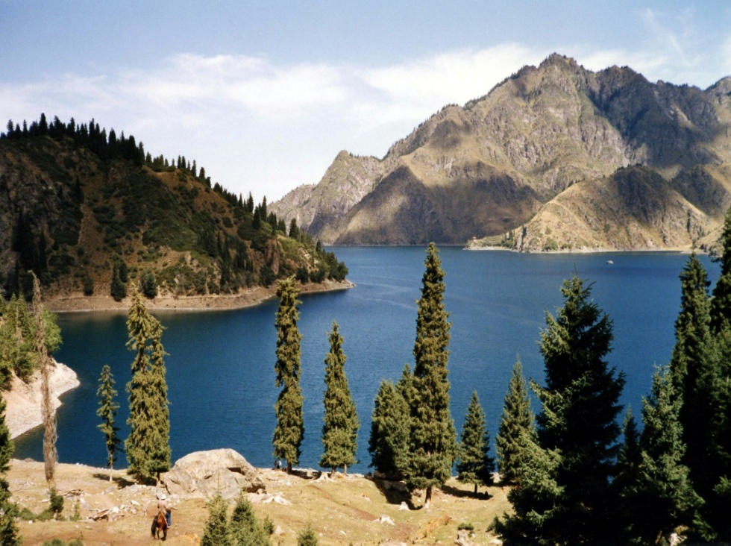
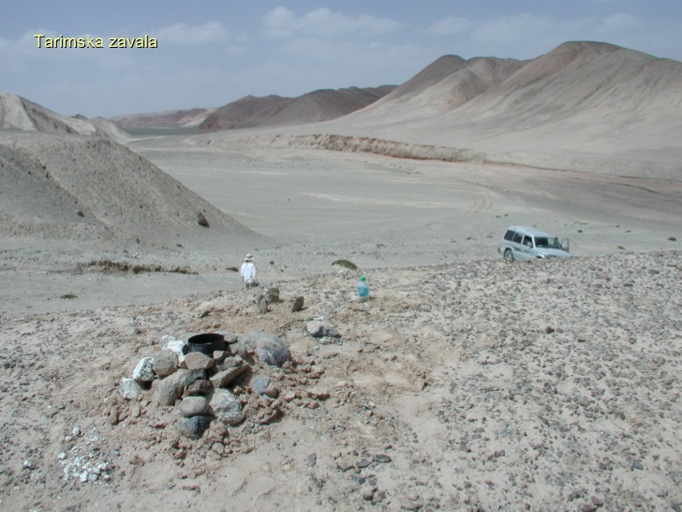
Prirodna obilježja
Zavale u Kini su Džungarijska zavala i Tarimska zavala
Sljedeći slajd

Slide 6
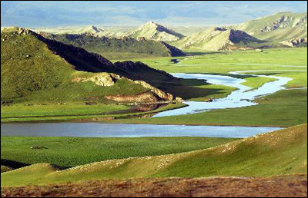
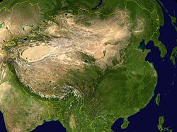
Prirodna obilježja
Nizine u Kini su Velika kineska i Mandžurska nizina
Sljedeći slajd

Slide 7
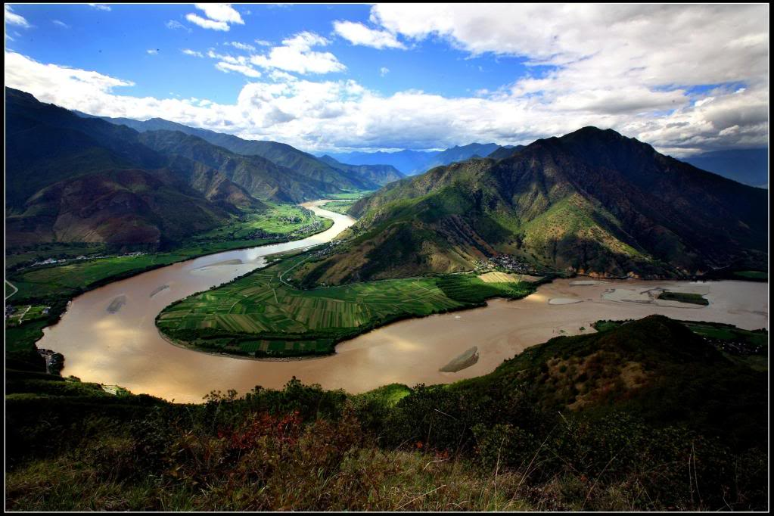
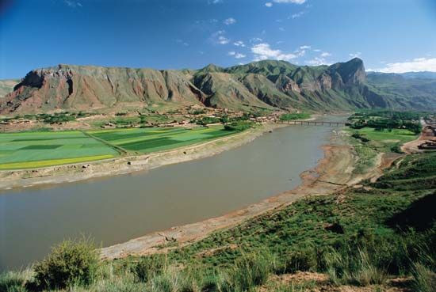
Prirodna obilježja
Rijeke u Kini su Chang Jiang i Huang Ho
Sljedeći slajd

Slide 8
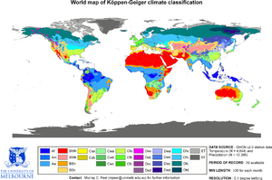
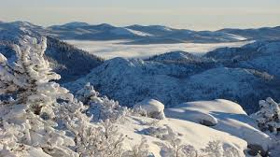
Klima
Zapadni dio Kine ima izrazitu kontinentalnost zato su tu područja suhe klime,a na istoku umjerene klime. Sjeveroistok Kine ima snježno šumske klime.
Sljedeći slajd

Slide 9
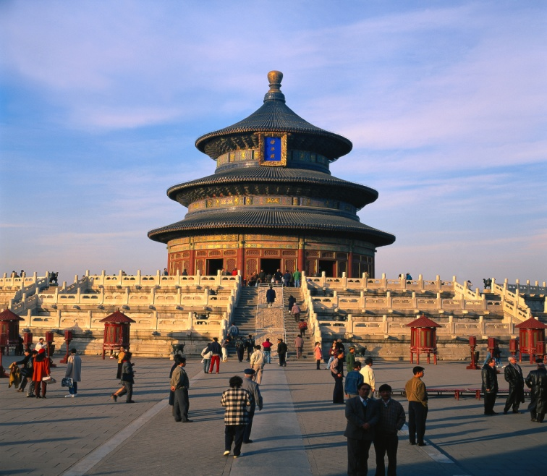
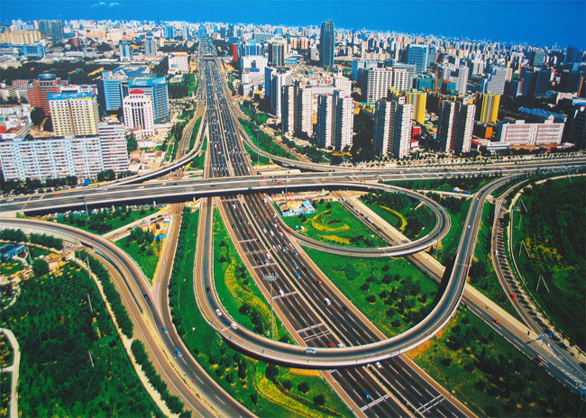
peking
Peking je glavni grad Kine. Udaljen je oko 100 km od Žutog mora. Smješten je na sjeveroistoku Kine.
Sljedeći slajd

Slide 10
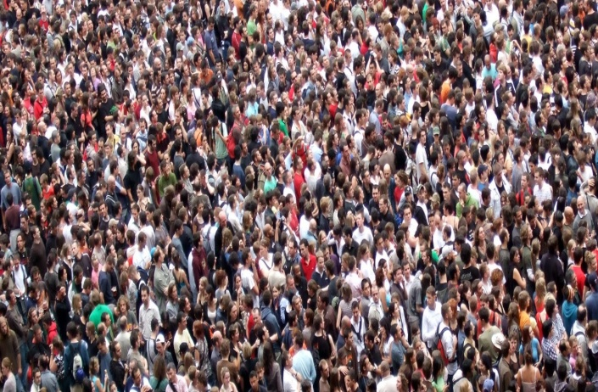
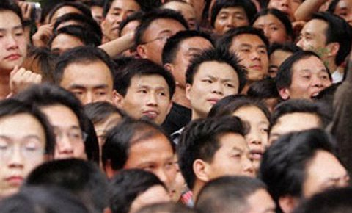
Kina-stanovnici
Kina ima više od 1,39 milijarde stanovnika. Prosječna gustoća naseljenosti je 145 stanovnika na kilometar kvadratni.
Sljedeći slajd

Slide 11
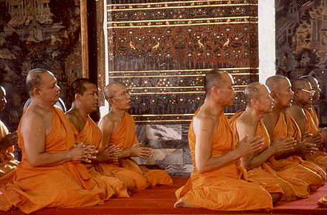
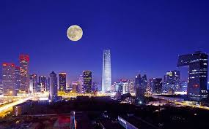
VJERA I RASA
Više od pola stanovništva su ateisti,a među vjernicima ima najviše budista. Najveći gradovi su Beijing,Shangai,Tianjin… Kinezi pripadaju žutoj rasi
Sljedeći slajd

Slide 12
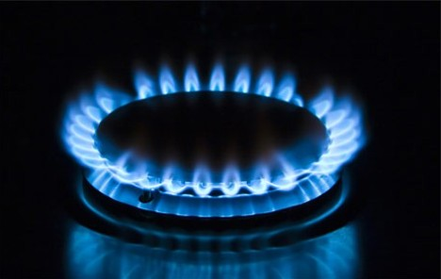
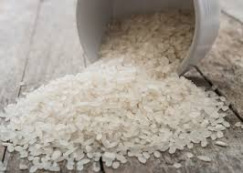
Gospodarstvo
Kina je druga gospodarska sila svijeta i najveći svjetski izvoznik. Neki od poljoprivrednih proizvoda su riža,pamuk,duhan…
Kina ima velika ležišta ugljena,nafte,ruda i zemnog plina.
Sljedeći slajd

Slide 13
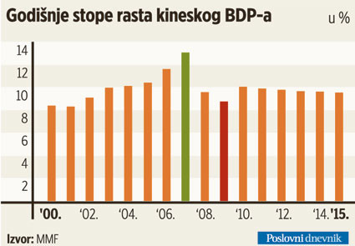
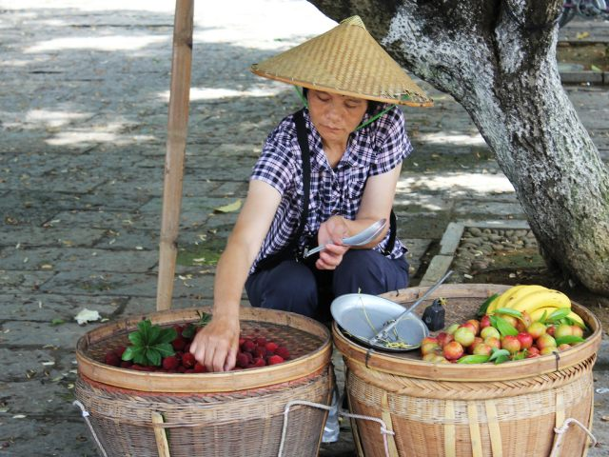
Gospodarstvo
Sljedeći slajd

Slide 14
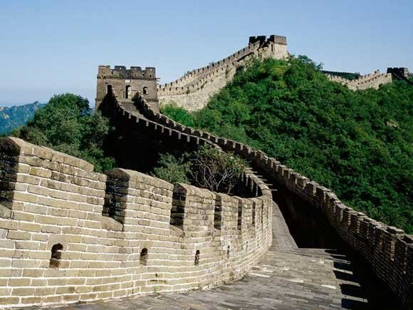
Turizam
Najviše turista dolazi iz susjednog Japana,Sjeverne Amerike i Europe. Jedna od najvećih turističkih atrakcija je Kineski zid
Sljedeći slajd

Slide 15
Napravili i pripremili:
Gabi Alviž i Stipe Koštan 6.b razred
Kraj

